Slide 1
Realidad Virtual
Paola Vinueza

Slide 2
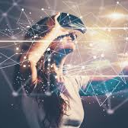
Realidad Virtual
La Realidad Virtual (RV) es un entorno quasi real de escenas y objetos de apariencia real, generado mediante tecnología informática que crea en el usuario la sensación de estar inmerso en él. Dicho entorno se lo puede vivir gracias a un dispositivo conocido como gafas o casco de RV.
La tecnología de RV consiste en la inmersión del usuario en un mundo completamente sintético generado por ordenador, en el que sus sentidos dejan de percibir el mundo real, sumergiendo al usuario en un entorno alternativo.

Slide 3
Tipos de RV
Realidad virtual NO inversiva
Se conoce como no inmersiva dado que a simple vista el usuario reconoce el carácter digital y ficticio de sus características, es el tipo de VR más común de todos y a veces incluso puede no catalogarse como un tipo de realidad virtual.
Para mejorar la experiencia de este tipo de VR se suele añadir sensación de inmersión mediante sistemas de sonido tipo teatro, controles y gestos táctiles que mejoran sustancialmente la interacción entorno-usuario.
Ejemplo de esto son las consolas de videojuegos que cada generación traen consigo mejoras significativas que permiten tener una sensación mas realista tanto gráfica como en manejo de controles y gestos.
Realidad virtual semi inmersiva:
Aunque aún es reconocible el mundo real en comparación al virtual, se disminuye la facilidad de reconocerla frente a la Realidad Virtual no inmersiva ya que cuenta con elementos mixtos, muy utilizado en las simulaciones de vuelo para aprendices de piloto, pues combinan espacios físicos que simulan virtualmente cristales pero que en realidad son pantallas.
Este tipo de Realidad virtual también se usa en el sector industrial y de educación, pues facilita de gran manera la interacción con la información sin abandonar el mundo real completamente.

Slide 4
Tipos de RV
Realidad Virtual Inmersiva:
Sin duda, la máxima experiencia de inmersión y en la cual más se está trabajando actualmente arduamente, incluyendo el metaverso, pues es la meta de las empresas de tecnología involucradas en tal desarrollo.
Usualmente se caracteriza por requerir un casco que se conecta vía alámbrica o bluetooth a un ordenador, generalmente también poseen una gran resolución y no dejan espacio visible de la realidad en la que el usuario existe en si mismo, además claro está que involucra sensores de movimiento que replican lo que haces o hace el entorno en ti.
https://youtu.be/DKlnoFvm0r4?si=5ZyZeveHQazI6nFQ
https://youtu.be/jTcET6mIQWM?si=MSeUtELJMfIDlBwN

Slide 5
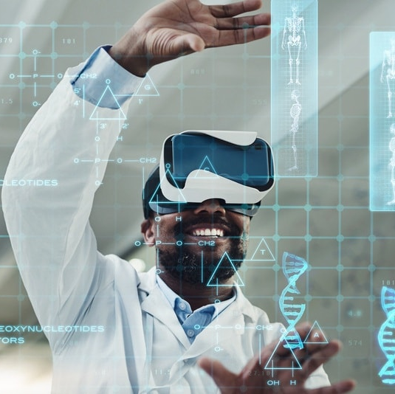
Aplicaciones
La RV se emplean en diversos sectores, como:
Reuniones virtuales.
Viajes virtuales.
Videojuegos.
Clases de ejercicios físicos.
Educación a distancia.
Tiendas inmersivas y probadores virtuales.
Terapias de salud mental.
Medicina
Cultura
Arquitectura

Slide 6
Ejemplos
En educación tenemos: Clases de ejercicios físicos, Educación a distancia.
En medicina poder observar ejemplos de respiración celular, Analizar un ultrasonido a una mujer embarazada virtual.
En el área de los Negocios: Ayudar a los clientes a hacerse una mejor idea del aspecto y el funcionamiento de un producto
En Turismo: Obtener una visión más concreta del lugar que deseas conocer antes de comprar los boletos o buscar hospedaje

